Slide 1
«ТЭК: Электроэнергетика России»
Муниципальное общеобразовательное бюджетное учреждение
«Новосергиевская средняя общеобразовательная школа № 3 имени генерала А.И. Елагина» Новосергиевского района Оренбургской области
Учитель географии: Логина Ирина Юрьевна
п. Новосергиевка

Slide 2
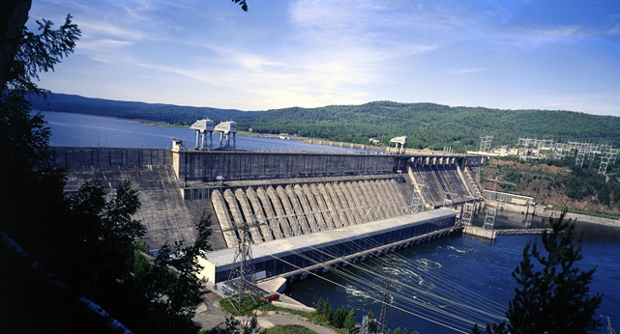
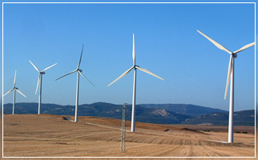
Электроэнергетика – отрасль ТЭК, которая производит электроэнергию на электростанциях и передает ее потребителю по линиям электропередач (ЛЭП).

Slide 3
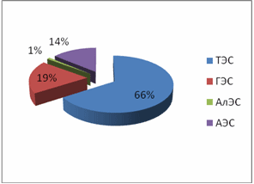
Типы электростанций
Тепловые электростанции (ТЭС)
Гидроэлектростанции (ГЭС)
Атомные электростанции (АЭС)
Альтернативные электростанции (приливные, ветровые, солнечные, геотермальные)

Slide 4
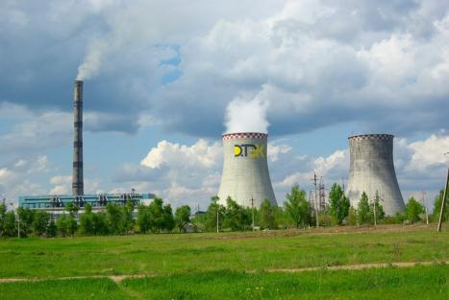
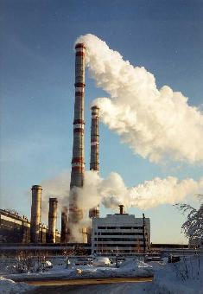
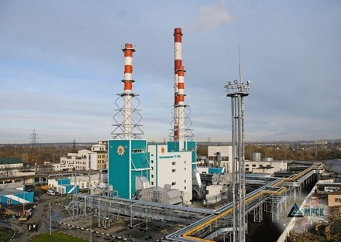
Тепловые электростанции (ТЭС)
1 группа

Slide 5
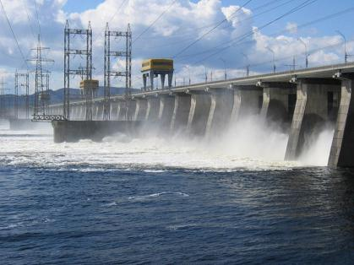
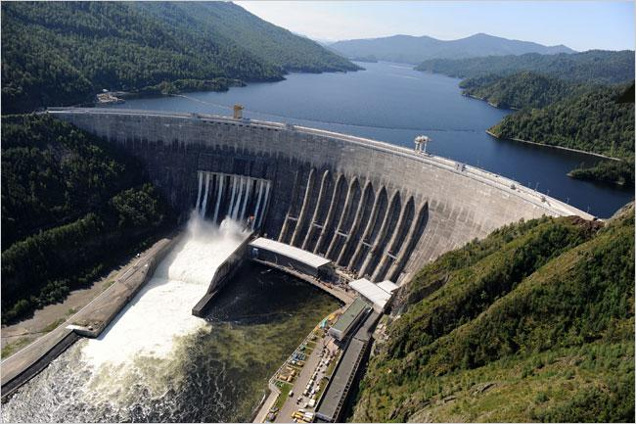
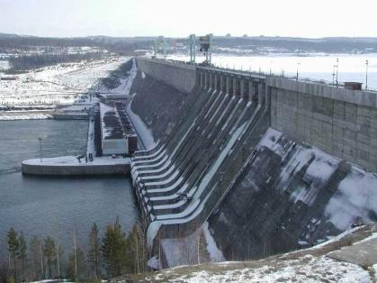
Гидроэлектростанции (ГЭС)
2 группа

Slide 6
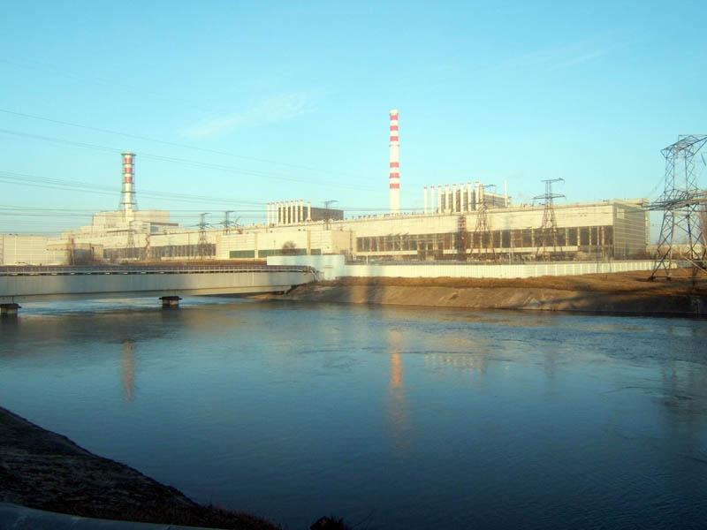
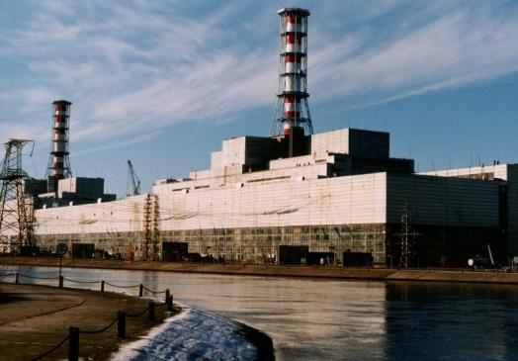
Атомные электростанции (АЭС)
3 группа

Slide 7
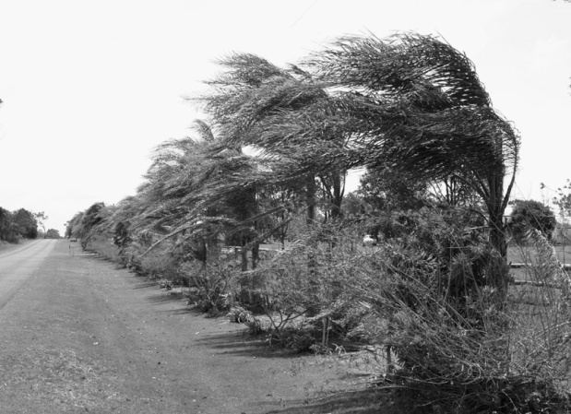
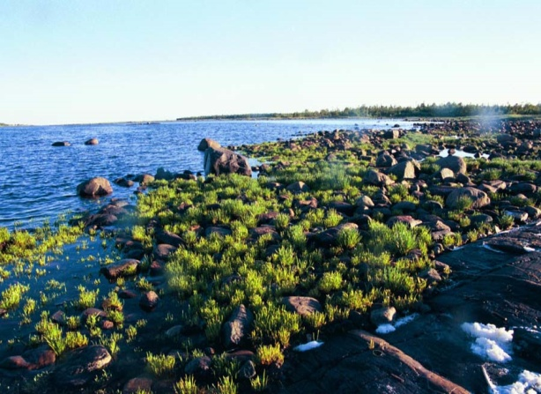
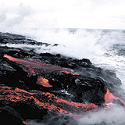
Альтернативные источники
энергии
приливы
ветер
солнце
внутреннее тепло Земли
ветровые волны

Slide 8
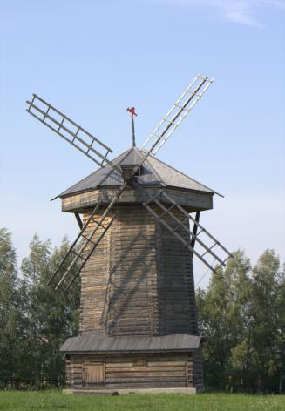
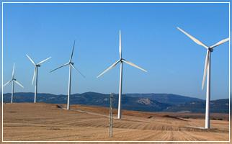
Ветровая энергия
С древнейших времен человек использовал силу ветра: сначала в судоходстве, а затем для замены своей мускульной силы. Первые простейшие ветродвигатели применяли в глубокой древности в Китае и в Египте.
Ветряная мельница
Современные ветровые установки.

Slide 9
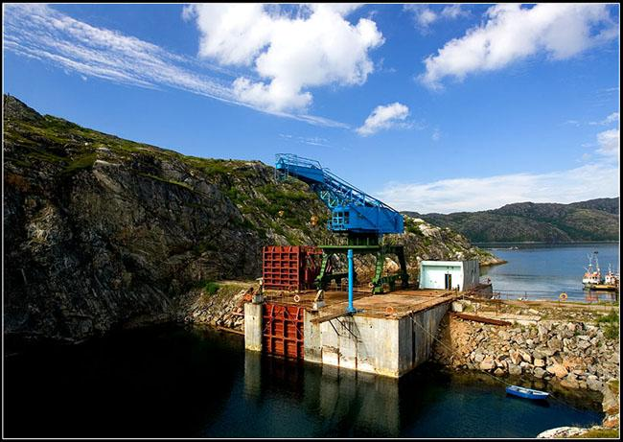
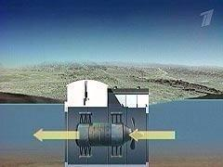
Энергия приливов
Кислогубская ПЭС
Схема работы приливной электростанции

Slide 10
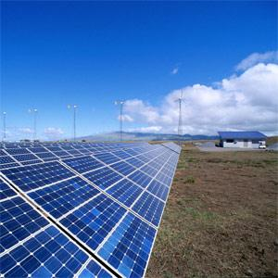
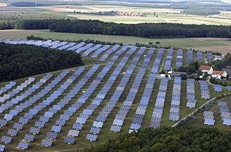
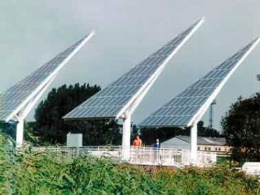
Солнечная Энергия
Гелиоустановка фокусирует свет и тепло при помощи линз или зеркал, причем зеркала меняют свое положение в зависимости от расположения.
Солнечные батареи
Солнечная электростанция в Германии

Slide 11
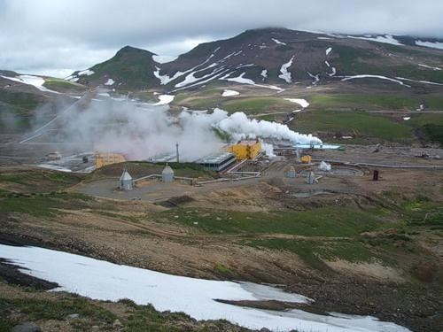
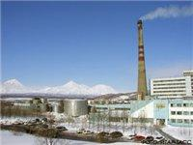
геотермальная Энергия
Геотермальная энергия - теплота недр Земли, уже используется в ряде стран, например в Исландии, России, Италии и Новой Зеландии.
Мутновская геотермальная станция
Паужетская геотермальная станция

Slide 12
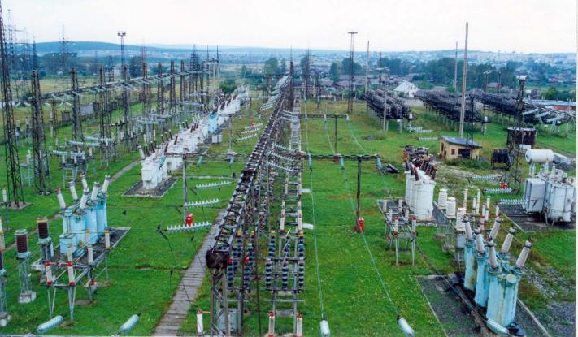
Энергосистема – группа электростанций разных типов, объединенных линиями электропередачи (ЛЭП) и управляемых из одного центра.

Slide 13
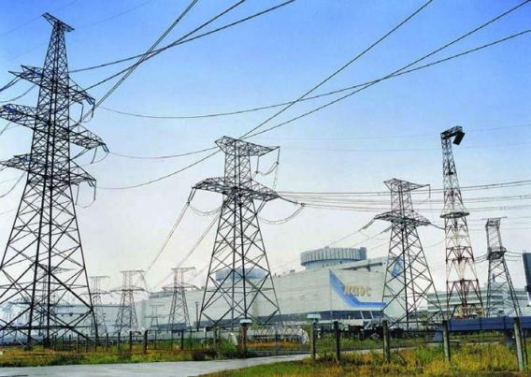
В России – 73 крупные энергосистемы, которые, в свою очередь слагают районные энергосистемы: Центральную, Уральскую, Сибирскую и др. Большая часть районных энергосистем входит в состав Единой энергосистемы России (ЕЭС). ЕЭC России работает в параллельном режиме с энергосистемами Украины, Прибалтики, Белоруссии и многими другими странами.

Slide 14
Вывод
Электроэнергетика - является важным источником энергии, без которой жизнь современного общества невозможна
Для выработки электроэнергии в разных районах нашей страны используются все типы электростанций

